Slide 1
Andaluzja

Slide 2
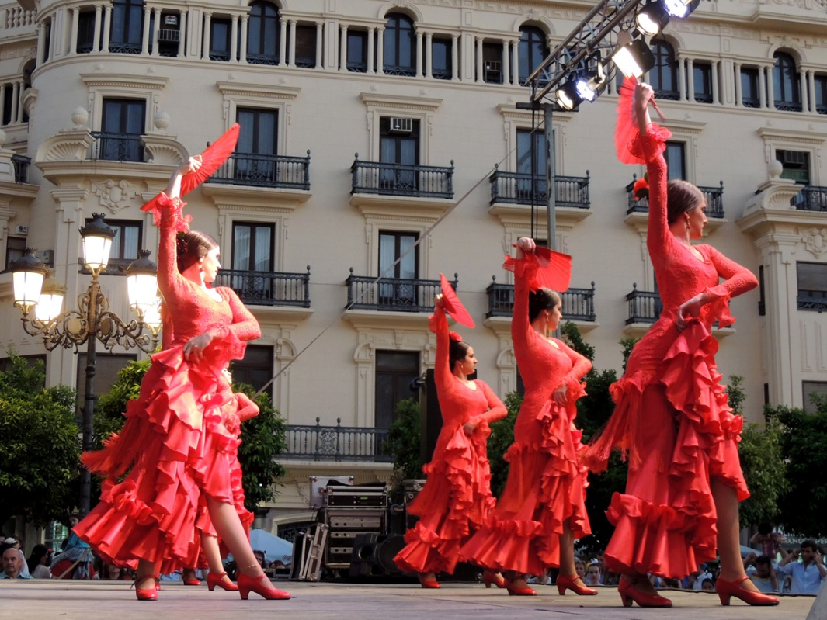
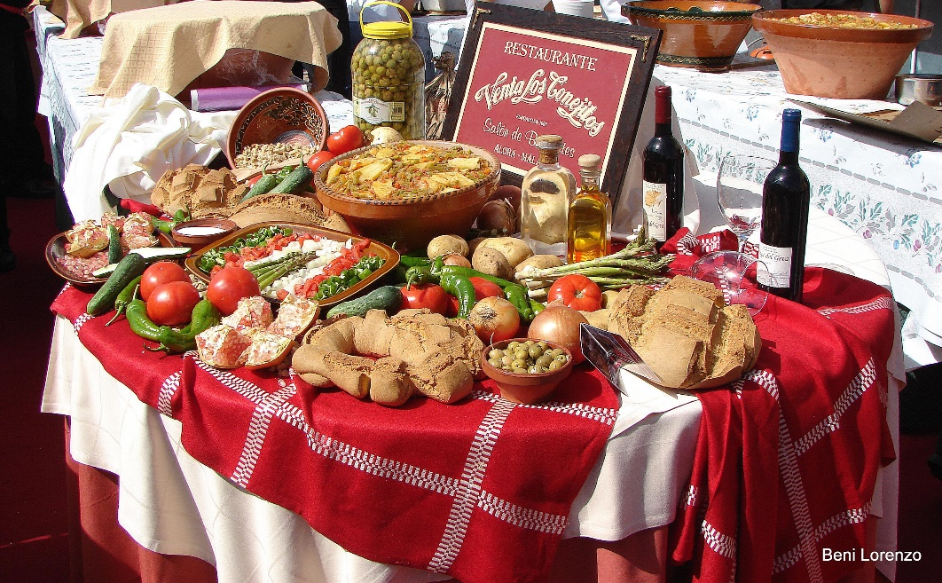
Andaluzja w kilku zdaniach
Andaluzja to największy hiszpański region, który powszechnie kojarzy się ze słońcem, flamenco, korridą i fiestą. Ta część Hiszpanii słynie również z pięknego krajobrazu, dzięki zróżnicowanemu terenowi i obfitej roślinności. Można tu znaleźć długie plaże, gaje oliwne, parki narodowe, szlaki górskie, stoki narciarskie. Zimą, w ciągu jednego dnia, można jeździć na nartach na ośnieżonych szczytach, po czym udać się na słoneczne wybrzeże.

Slide 3
Środowisko naturalne
Na północy Andaluzji znajdują się góry Sierra Morena, 570-kilometrowy łańcuch górski. Góry te urwiście opadają ku dolinie Gwadalkiwiru. Z północy na południe przecina je głęboki wąwóz Despenaperros. Dalej, ku zachodowi, góry obniżają się, a ich łańcuchy rozszerzają się, zajmując północ prowincji Sevilla i Huelva.
Andaluzja ma rzeki wpadające zarówno do Atlantyku jak do Morza Śródziemnego. Do Atlantyku wpadają: Guadiana, Odiel-Tinto, Gwadalkiwir, Guadalete, i Barbate. Do Morza Śródziemnego wpadają Guadiaro, Guadalhorce, Guadalmedina, Guadalfeo, Andarax i Almanzora.
W Andaluzji panuje klimat podzwrotnikowy morski, z rosnącym ku wschodowi stopniem kontynentalizmu. Zimy są ciepłe i deszczowe, suche i gorące lata zaczynają się w Maladze na początku maja.

Slide 4
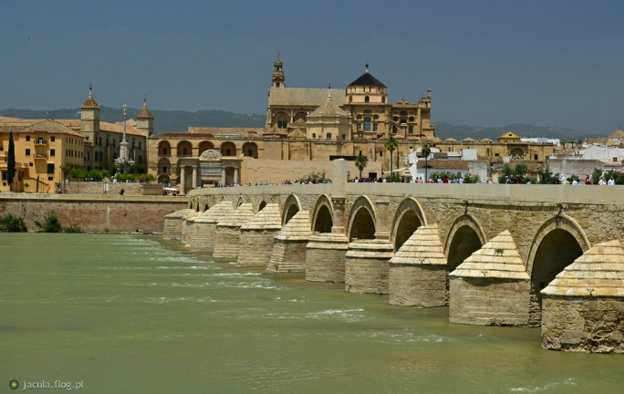
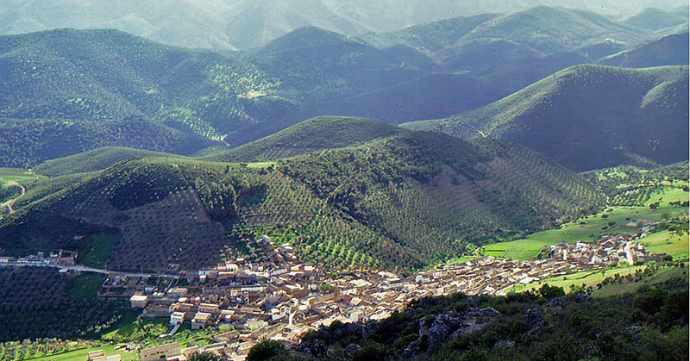
Cordoba - Most na rzece Gwadalkiwir
Pasmo górskie Sierra Morena

Slide 5
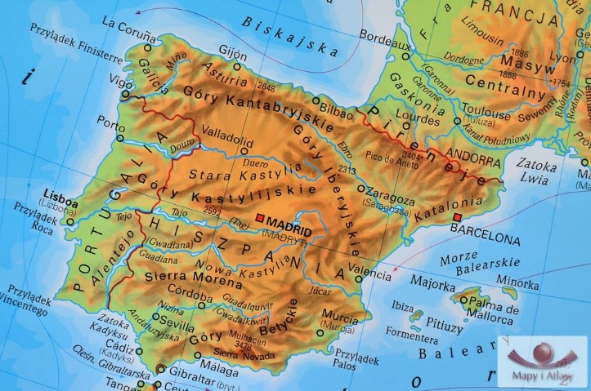
Mapa geograficzna Hiszpanii

Slide 6
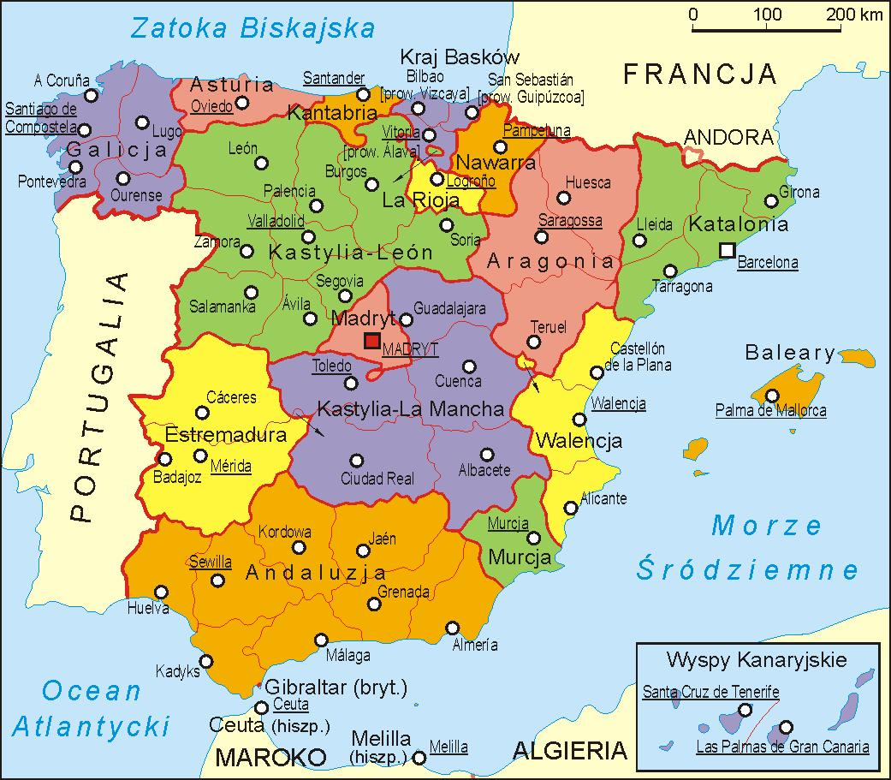
Mapa polityczna i podział na sektory
Hiszpania dzieli się na 50 prowincji (provincias), w skład których wchodzi z kolei ponad 8000 podstawowych jednostek administracyjnych – gmin (municipios). Prowincje mają prawo tworzyć dobrowolne związki w postaci wspólnot autonomicznych. Z prawa tego skorzystały wszystkie prowincje, przy czym niektóre z nich tworzą samodzielne wspólnoty. Obecnie liczba wspólnot autonomicznych wynosi 17.

Slide 7
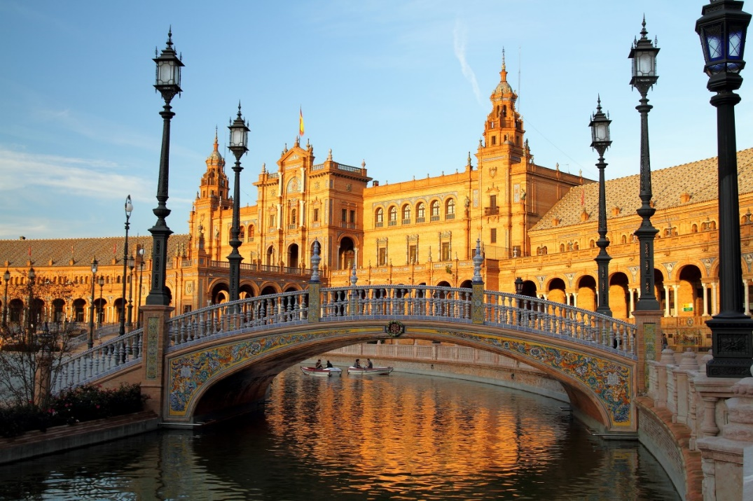
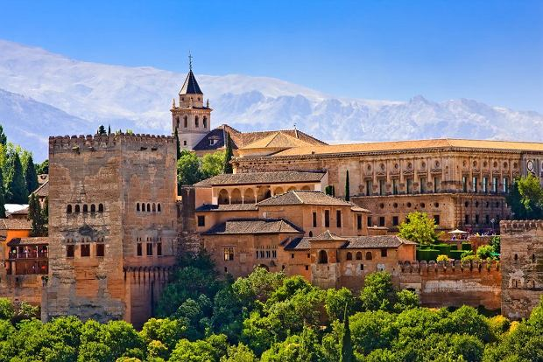
Andaluzja jako wspólnota
W skład Andaluzji wchodzi 8 prowincji: Almeria, Kadyks, Kordoba, Grenada, Huelva, Jaén, Malaga, Sewilla.
Stolicami są Sewilla
(Rząd, Parlament i Rzecznik)
i Grenada (Sąd Najwyższy).

Slide 8
Grupy językowe Hiszpania
Uchwalona 27 grudnia 1978 (znowelizowana 27 sierpnia 1992) Konstytucja Hiszpanii stanowi, że "Kastylijski jest hiszpańskim urzędowym językiem państwa. Wszyscy Hiszpanie mają obowiązek go znać i prawo nim się posługiwać". Niemniej "Pozostałe języki hiszpańskie są również językami urzędowymi w odpowiednich wspólnotach autonomicznych, zgodnie z ich statutami".
Do kategorii owych "pozostałych języków hiszpańskich" zalicza się, występujące w niektórych regionach (autonomiach) Hiszpanii, lokalne rodzime języki:
baskijski w Kraju Basków i Nawarze
kataloński w Katalonii, Walencji i na Balearach
aranes w Katalonii
galicyjski w Galicji

Slide 9
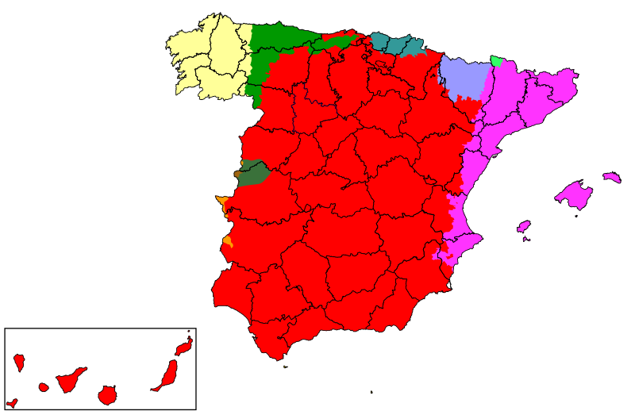
Języki Hiszpania na mapie
kastylijski (hiszpański)
kataloński, walencki
baskijski
galisyjski
leoński
aragoński
aranejski
estremadurski
fala

Slide 10
Ludność Hiszpanii
Hiszpania liczyła 1 stycznia 2009 - 46 661 950. Gęstość zaludnienia wynosi 91,4 os./km². Największymi mniejszościami są: Rumuni (797 tys.), Marokańczycy (710 tys.), Ekwadorczycy (500 tys.), Kolumbijczycy (400 tys.), Boliwijczycy (ok. 400 tys.)
i Brytyjczycy (374,6 tys. – 761 tys.) oraz ludność
z pozostałych krajów afrykańskich, a nawet z krajów dalekiej Azji (200 tys.), w tym Chińczycy (125 tys.).

Slide 11
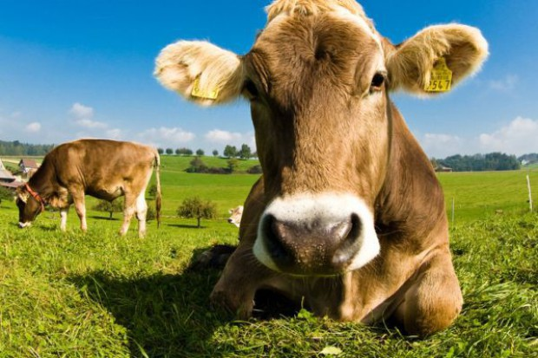
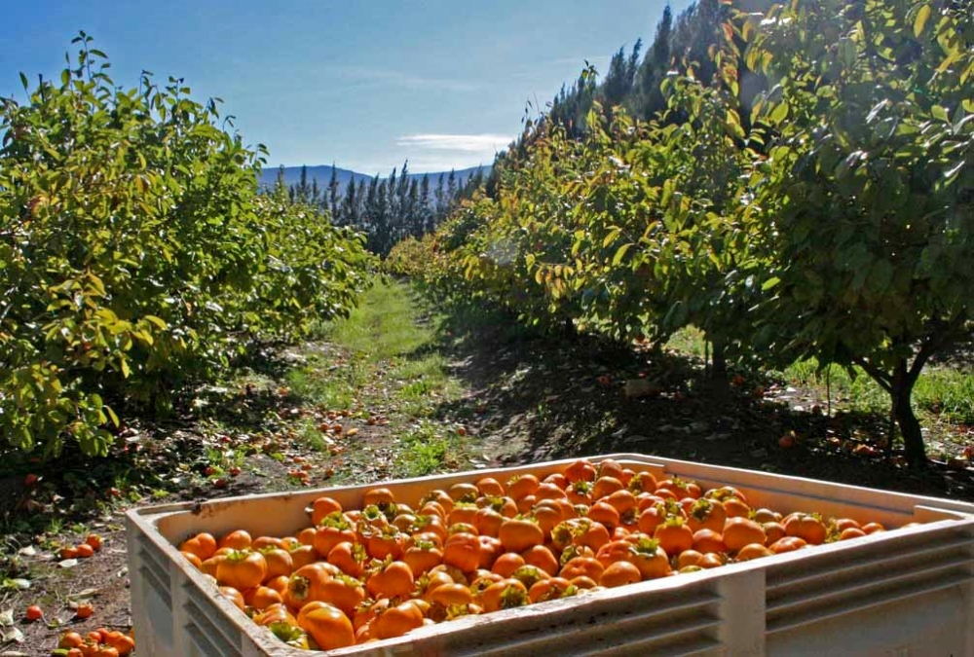
Rolnictwo
W rolnictwie dominującą rolę odgrywa hodowla bydła, trzody i drobiu na rozległych pastwiskach (Kastylii, Asturii czy Estremadury), a także uprawa winorośli, zbóż, oliwek oraz owoców cytrusowych. Pod względem eksportu owoców cytrusowych kraj znajduje się w ścisłej światowej czołówce. Poza innymi owocami cytrusowymi, tj. pomarańczami i mandarynkami prowadzi się uprawy kasztanów, migdałów, granatów i bananów, głównie na obszarach śródziemnomorskich. Lasy (głównie w regionach górskich) dostarczają drewna i owoców leśnych. Rolnictwo przynosi 8% dochodu narodowego brutto.

Slide 12
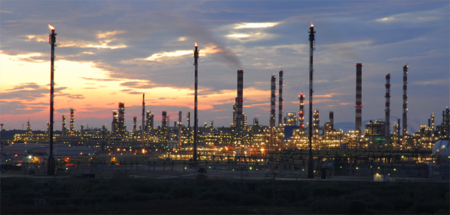
Przemysł
Najważniejszą gałęzią gospodarki jest wysoko rozwinięty przemysł, zgrupowany w kilku wielkich okręgach. Hiszpania jest ważnym producentem samochodów osobowych (m.in. SEAT) i ciężarowych. Kilka wielkich koncernów ulokowało tutaj swoje zakłady (VW, Ford). Produkcja samochodów osobowych wyniosła ponad 1,9 mln sztuk (2000). W Walencji, Bilbao, Barcelonie, Kadyksie oraz La Coruñi są duże stocznie a co za tym idzie jest tutaj wysoko rozwinięty przemysł stoczniowy. Rozwinięty jest przemysł metalurgiczny, w Asturii kopalnie węgla. Różnorodny przemysł elektrotechniczny (sprzęt gospodarstwa domowego, komputery, półprzewodniki) rozwinął się w większych miastach (np. Barcelona, Madryt, Sewilla, Malaga).
Kompleks fabryk w La Pobla de Mafumet

Slide 13
Turystyka Andaluzja - Sewilla
Pełna ruchu Sewilla jest największą prowincją Andaluzji, Legenda mówi, że miasto zostało założone przez Herkulesa, jednak w rzeczywistości stało się to za udziałem Iberów w II w. p.n.e. Nazywane jest "biegunem ciepła" Hiszpanii ponieważ słynie z najwyższych temperatur, które przekraczają czasem aż 50 stopni Celsjusza.Temperaturę dodatkowo podnoszą hucznie obchodzone i sławne na całym świecie hiszpańskie święta: Semana Santa (Wielki Tydzień) i Feria de Abril (kwietniowy festyn flamenco i walki byków), podczas których ulice wypełniają się muzyką, kwiatami i magiczną wonią kadzideł. Symbolem Sewilli jest Giralda, dzwonnica największej na świecie gotyckiej katedry wpisana na listę światowego dziedzictwa UNESCO.

Slide 14
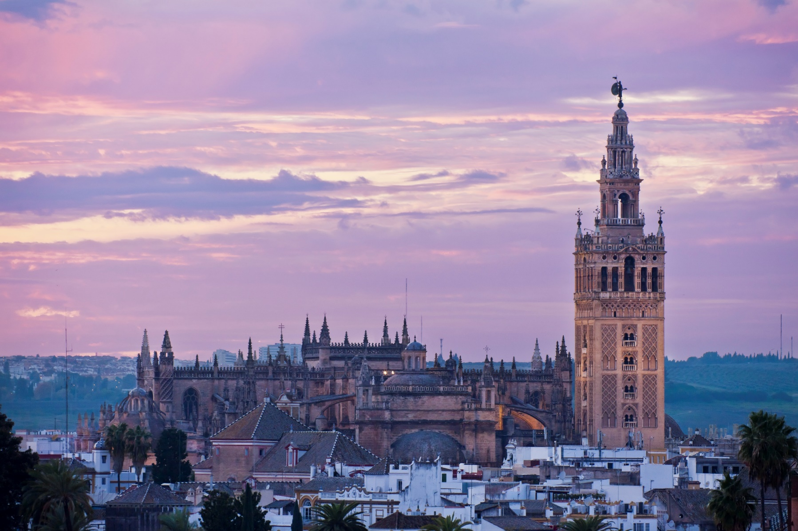
Turystyka Andaluzja - Sewilla
Giralda (Sewilla), dzwonnica największej na świecie gotyckiej katedry wpisana na listę światowego dziedzictwa UNESCO.

Slide 15
Turystyka Andaluzja – Grenada
Popularnie nazywana jest perłą Andaluzji, o czym świadczy popularne powiedzenie "No hay en la vida nada como pena de ser ciego en Granada" oznaczające "Nie ma w życiu nic bardziej godnego współczucia, niż być ślepym w Granadzie".
Będąc w Grenadzie nie można zapomnieć o zwiedzeniu kompleksu pałacowego Alhambra, który jest jednym z najważniejszych zabytków całej Hiszpanii. Bogactwo arabskich ornamentów w zestawieniu z renesansowym Pałacem Karola V i ogrodami letniej rezydencji Generalife robią niezwykłe wrażenie wizualne, a jednocześnie pozwalają lepiej zrozumieć andaluzyjską mieszankę kultur.

Slide 16
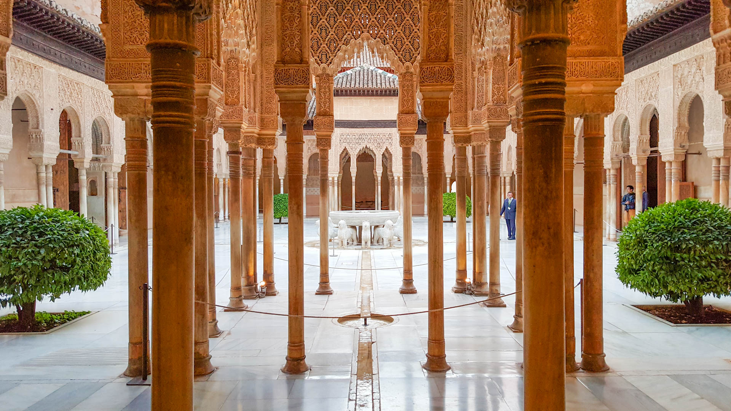
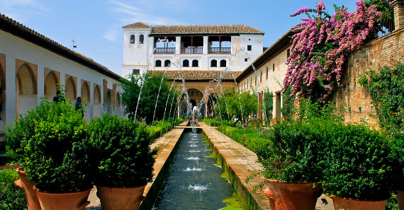
Turystyka Andaluzja - Grenada
Alhambra
Generalife

Slide 17
Turystyka Andaluzja - Almeria
leży w południowo-wschodniej części regionu Andaluzji. To właśnie ta prowincja uważana jest za najbardziej kontrastową, gdyż na jej terenie rozciągają się piękne piaszczyste plaże, góry oraz pustynia, która była planem wielu spaghetti westernów. Zwiedzając miasto Almeria koniecznie trzeba odwiedzić fortecę Alcazaba, której ponad półkilometrowej długości mury odwzorowały zróżnicowaną linią ukształtowanie terenu. Pomiędzy murami znajdują się budynki wojskowe i cywilne, meczet i łaźnie. Z wysokości Alcazaby można objąć wzrokiem całe miasto.

Slide 18
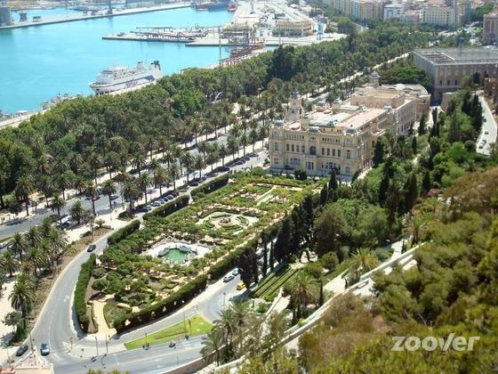
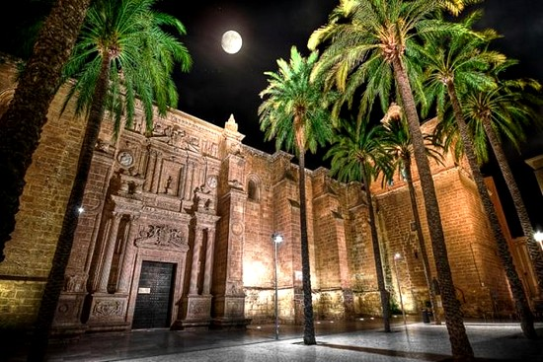
Turystyka Andaluzja - Almeria
Forteca Alcazaba
Katedra

Slide 19
Turystyka Andaluzja - Malaga
O prowincji Malaga mówi się, że ma w sobie bogactwo całego kontynentu. Pełna zabytków zachowała wiele cennych pozostałości archeologicznych, między innymi malowidła naskalne w jaskiniach w Rondzie. W całej prowincji można znaleźć ślady panowania Fenicjan, Rzymian i Maurów.
Głównymi zabytkami są teatry rzymskie w Rondzie i Maladze, wioska rzymska Río Verde w Marbelli, a także fortyfikacje Alcazaba i zamek Gibralfaro.

Slide 20
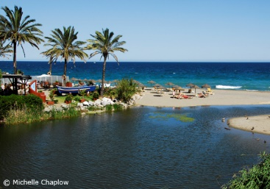
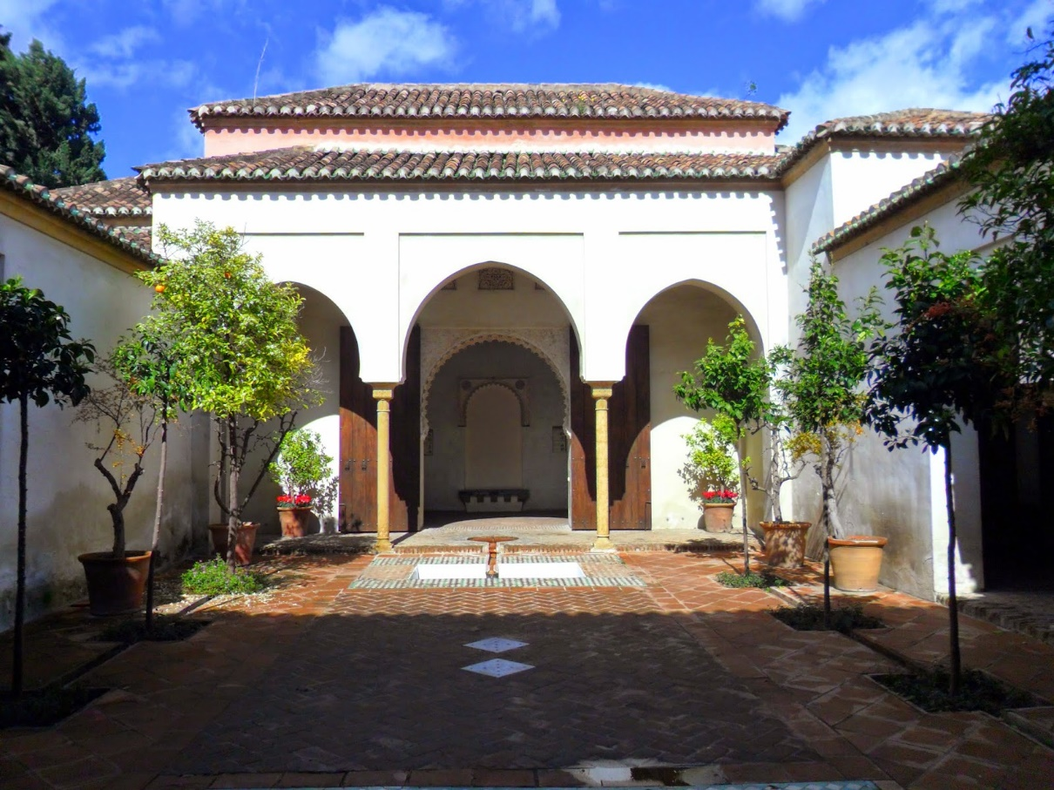
Turystyka Andaluzja - Malaga
Río Verde w Marbelli
Zamek Gibralfaro

